Slide 1

商 业 保 理 业 务 产 品 介 绍
2016年11月

Slide 2
目 录
保理业务概述
1
2
营销切入点
3
准入条件
4
核心风险点
5
产品案例
2

Slide 3
保理业务概念
保理是指卖方将其基于与买方订立的销售/服务合同所产生的应收账款转让给保理商，由保理商向其提供资金融通、买方资信评估、销售账户管理、信用风险担保、账款催收等一系列服务的综合金融服务方式。
基础商务合同范围：买卖合同、供用水电气热力合同、建设工程合同、融资租赁合同、政府采购合同等。
3

Slide 4
保理业务种类
回购条件
有追保理
保理商是否
对卖方有追索权
无追保理
明保理
是否通知买方
应收账款转让
暗保理
4

Slide 5
保理交易结构图
4.保理预付款
保理商
5.到期付款
2.保理合同
卖方
1.商务合同（赊销）
买方
3.转让通知
5

Slide 6
目 录
保理业务概述
1
2
营销切入点
3
准入条件
4
核心风险点
5
产品案例
6

Slide 7
保理业务产生背景
买方疑虑：
买方要求赊销，资金周转不开、卖方不同意赊销，市场机会稍纵即逝
融资成本不断提高，增加企业的财务负担
卖方疑虑：
不知买方信誉如何，实力怎样，能否到期付款
流动资金被应收帐款占压，又无法取得贷款
买方经常拖欠，催收耗时耗力
买方要求赊销 ，信用风险大
马上要披露的报表，应收帐款余额太大，如何处理
商机
7

Slide 8
对卖方的好处
资金融通：为卖方提供应收账款融资，缓解营运资金紧张的状况。
节约管理成本：应收账款销售分户账管理、应收账款催收服务。
对卖方
改善财务结构：办理无追保理情况下，将未到期的应收账款直接转变为现金销售收入，美化财务报表。
融资门槛低：供应商利用核心企业的信用支持，可获得低门槛资金支持，拓宽了供应商融资渠道，并降低融资成本。
8

Slide 9
对买方的好处
调节流动性：提高应付账款比例和（或）账期，降低资金占压规模和占压时间，提高资金使用效率，提升扩大经营规模的能力。
优化财务状况：通过调整收、付款账期，减少核心企业借贷资金，提高公司经营绩效和价值评估。
对买方
优化供应链管理：有利于核心企业的供应商网络的稳定与发展。核心企业利用其良好的信用优势，使供应商获得资金支持。
强化核心企业竞争优势：从卖方获得更优惠的付款条件，增加采购量，扩大营业额。
9

Slide 10
保理商的收益
利息收入：保理商提供资金融通，可以向买方或卖方收取相应的利息。
手续费收入：不论是否提供融资，保理商提供应收账款管理服务均可向买方或卖方收取手续费。
对保理商
客户拓展：通过保理业务，将客户的客户发展为自己的客户。
10

Slide 11
目 录
保理业务概述
1
2
营销切入点
3
准入条件
4
核心风险点
5
产品案例
11

Slide 12
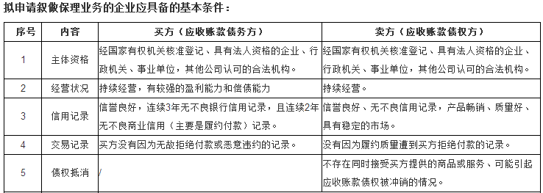
12

Slide 13
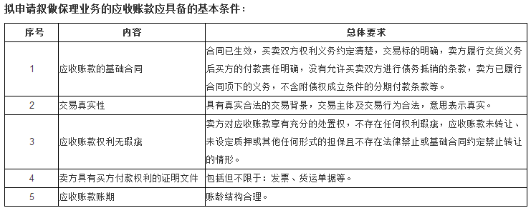
13

Slide 14
客户偏好
买方或卖方为股东背景良好、实力较强的产业链上大中型核心企业及其上下游。其中至少一方为优质的大中型国企或A股主板上市公司。
行业偏好
非过剩产能行业。例如医疗行业（药品、器械供应）、市政公用事业（供水、供气、供热、污水处理、垃圾处理）、制造业、现代农业等。
14

Slide 15
目 录
保理业务概述
1
2
营销切入点
3
准入条件
4
核心风险点
5
产品案例
15

Slide 16
操作风险
浦发银行济南分行5000万保理业务被骗
2015年2月，浦发银行济南分行与枣庄市亚森实业有限公司签订《保理融资协议》，亚森实业通过向银行转让其与兖矿煤化供销有限公司的5600余万元应收账款债权，从而获得5000万元融资。
保理协议到期后，亚森实业并未如期偿还借款。浦发银行济南分行随后将亚森实业和兖矿煤化公司告上了法庭。经有关部门鉴定，亚森实业与浦发银行济南分行签订的《应收账款转让通知书》上个人印章及单位印鉴均系伪造。法院遂判决亚森实业偿还浦发银行济南分行5000万元借款及利息，而被公章造假的兖矿煤化公司则不承担连带责任。
风险防范：业务办理过程中落实合规操作。
16

Slide 17
商务合同履约风险
如因产品不符合约定或未按时交货等情况，买卖双方很可能发生贸易争议。如果保理商陷入双方的贸易纠纷，保理融资的安全回收也可能受到影响。
风险防范：1.审核卖方有无履约瑕疵历史，交易双方有无贸易纠纷；
2.选择不易产生纠纷的商务合同标的种类，尽量避免容易产生纠纷的售后服务项目的合同；
3. 合同设计“追索条款”。
17

Slide 18
买卖双方偿债能力风险
对保理而言，其最根本的还款来源是买方支付的款项。另外在有追索权保理项下，保理商在第一还款来源不足的情况下，可以要求卖方回购应收账款债权。因此，如果买卖双方偿债能力出现问题，会严重影响保理融资资金的到期回收。
风险防范：1.需特别强调对买方的偿债能力进行调查分析，正确判断买方在保理期到期日有无足够的现金流偿付货款；
2.在有追索权保理项下，还需调查卖方的回购能力。
18

Slide 19
买卖双方存在相互交易导致债权抵消的风险
如果买卖双方存在相互交易的情况，有可能会出现双方将债权债务相互抵消，影响保理商的债权实现。
风险防范：1.双方存在相互交易不予办理保理；
2.卖方向保理商做出承诺，若今后其与买方出现相互交易，其必须放弃主张债权抵消的权利。
19

Slide 20
合法性风险
1.所转让债权合法性的风险
是否有合同性质不得转让、当事人约定不得转让或法律规定不得转让等情形。
2.债权转让通知的风险
《合同法》第八十条：债权人转让权利的，应当通知债务人。未经通知的，该转让对债务人不发生效力。债权人转让权利的通知不得撤销，但经受让人同意的除外。
风险防范：对买卖双方的商务合同条款进行严格审核，落实转让通知手续，确保债权转让合法。
20

Slide 21
目 录
保理业务概述
1
2
营销切入点
3
准入条件
4
核心风险点
5
产品案例
21

Slide 22
产品介绍 -「商业保理」
恒嘉租赁
■买卖双方签订商务合同。（合同中不得有应收账款限制转让等条款）
■恒嘉租赁与卖方签订商业保理合同，卖方将对买方的应收账款转让给恒嘉租赁，同时双方将应收账款转让通知书送至买方，买方进行盖章确认，并将回执至恒嘉租赁。
■恒嘉租赁在中登网进行应收账款转让进行登记。
■恒嘉租赁将预付款（保理融资）放款至卖方账户。
■买方根据约定的支付期限，按期将货款付至恒嘉租赁账户，完成还款。
4.发放预付款
2.签订保理合同
5.货款
卖方
1.签订商务合同
买方
3. 账款转让通知
22

Slide 23
产品介绍 -「反向保理」
保理商围绕信用卓著的买方，购买供应商对这类大买家的应收账款。保理商只需关注大买家的资信状况，保理业务的风险转嫁为大买家的违约风险，而不再是中小企业供应商的经营风险。这使得向高风险的中小企业提供低风险的融资成为可能。
反向保理案例——京保贝
2013年12月6日，京东正式上线名为“京保贝”的3分钟融资到账业务。京东平台上万家供应商可凭采购、销售等数据快速获得融资，3分钟内即可完成从申请到放款的全过程；且无需任何担保和抵押，能有效地提高企业营运资金周转。在上线一个多月的时间里，“京保贝”放贷规模已超过10亿元。
23

Slide 24
产品介绍 -「信息服务」
1.签订商务合同
供应商
核心企业
■核心企业、恒嘉租赁、银行三方签订合作协议，恒嘉租赁代表核心企业与银行进行系统对接，开展保理合作。
■核心企业将应付账款信息提供恒嘉租赁，恒嘉租赁通过系统推送给银行。
■银行与供应商签订保理合同、占用核心企业在银行的授信额度发放保理预付款。
■到期核心企业将货款付至银行指定账户还款。
■恒嘉租赁在全流程中提供与银行对接、账款管理等服务。利用核心企业闲置授信额度，优化核心企业结算，节省核心企业管理成本。
5.付款
4.
签
订
保
理
合
同
2.
提
供
应
付
信
息
发放预付款
银行
恒嘉租赁
3. 推送应付信息
24

Slide 25
谢 谢

